Slide 1
More Unit 1 review!
(Sra. Soto)

Slide 2
Contesta/Answer
¿Còmo estàs?
¿Còmo eres?
¿Còmo te llamas?
¿Cuàntos hermanos tienes?
¿Cuàntos años tienes?
¿Què te gusta hacer?

Slide 3
You will interview a student. Make a questionnaire asking the following questions and write their answers.
Introduce yourself: Me llamo _____________
¿Còmo te llamas?
¿Còmo estàs?
¿Cuàntos años tienes?
¿Còmo eres?
¿Cuàntos hermanos tienes?
¿Què te gusta hacer?

Slide 4
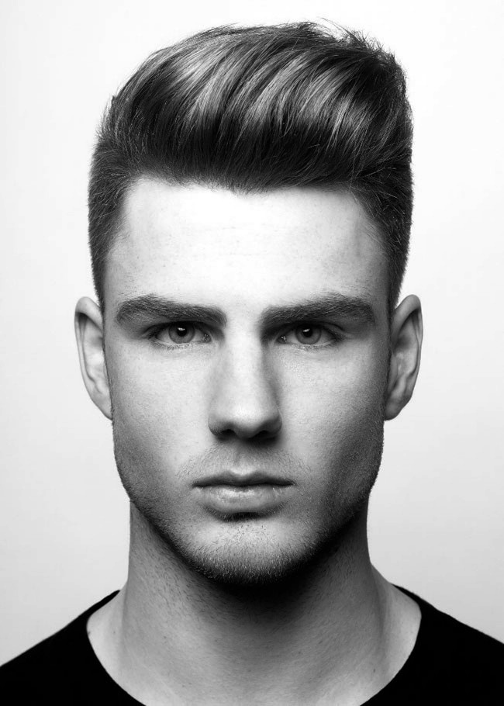
El tiene el pelo largo y es alto. 1 2

Slide 5
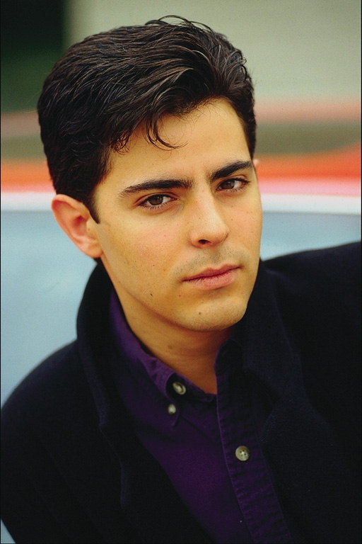
El es mi abuelo y es viejo. Tiene el pelo corto. 1 2

Slide 6
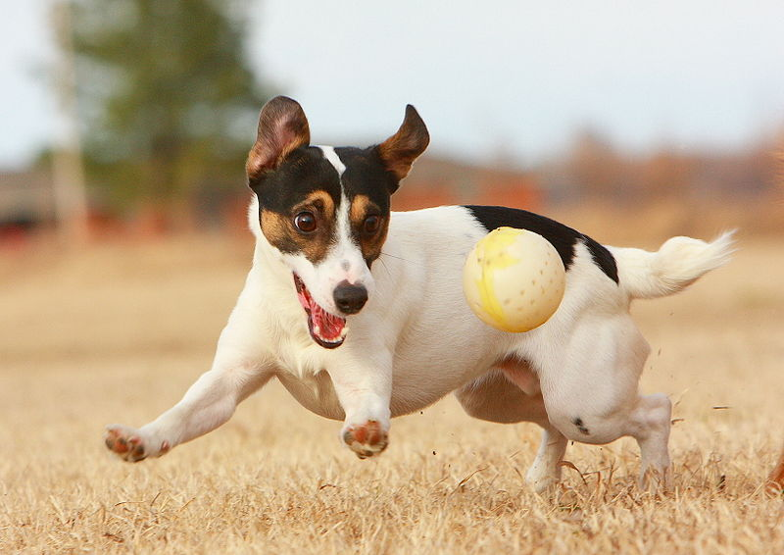
Mi perro se llama Ruffo y es timido. 1 2

Slide 7
Hoy es el primero de enero. 1 2

Slide 8
tres y cinco son ocho
1) 3 + 5 = 8 2) 8 -5 =3

Slide 9
Veintitres menos cuatro son diecinueve
A) 25 – 4 = 21 B) 23-4=19

Slide 10
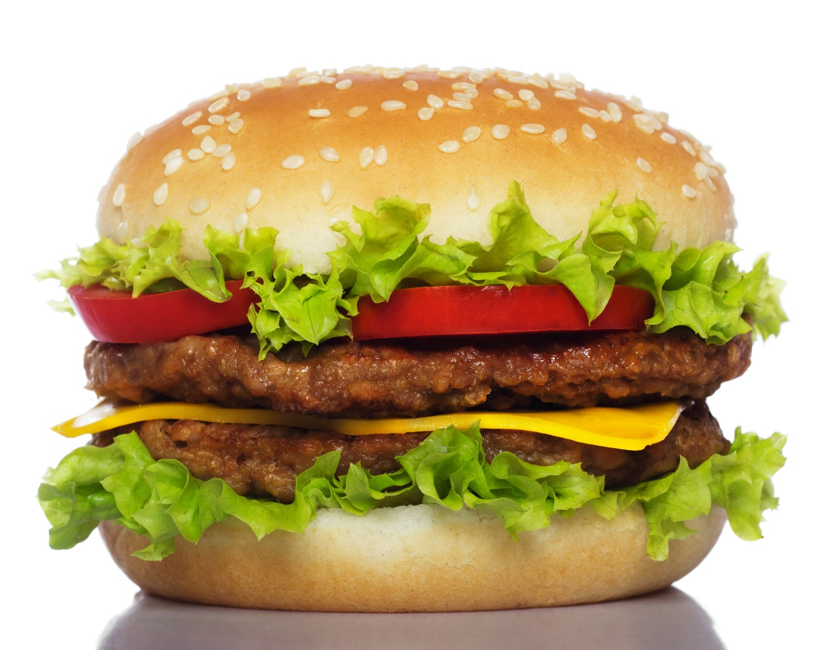
Me gustan la hamburguesas para la cena. 1 2

Slide 11
A Juan le gusta jugar videojuegos los domingos. 1 2

Slide 12
Let’s practice Writing! You are going to go as an exchanged student to Chile. Send an email to your pen-pal Ruben with whom you will be staying with. You must include the following:
Greeting
Your name
A description of yourself including
-age
-what you look like
-your personality
-one thing you like
-one thing you dislike
Tell about 2 family members. One must be male and one female!
-describe what each person looks like
-describe each person’s personality
End by asking Ruben a specific question about himself or his family. (Do not ask about name, health, age, origin!)
Don’t forget to use cohesive devices such as and (y)/or/ but (pero)/ also to make your email flow nicely!

